Slide 1
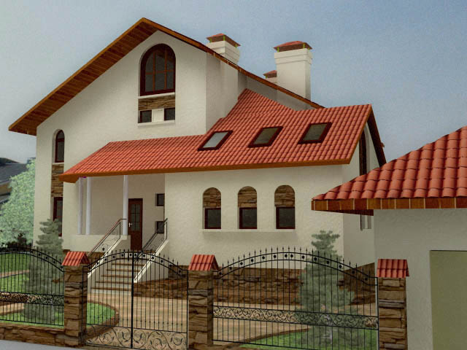
МОЙ ДОМ – МОЯ КРЕПОСТЬ

Slide 2
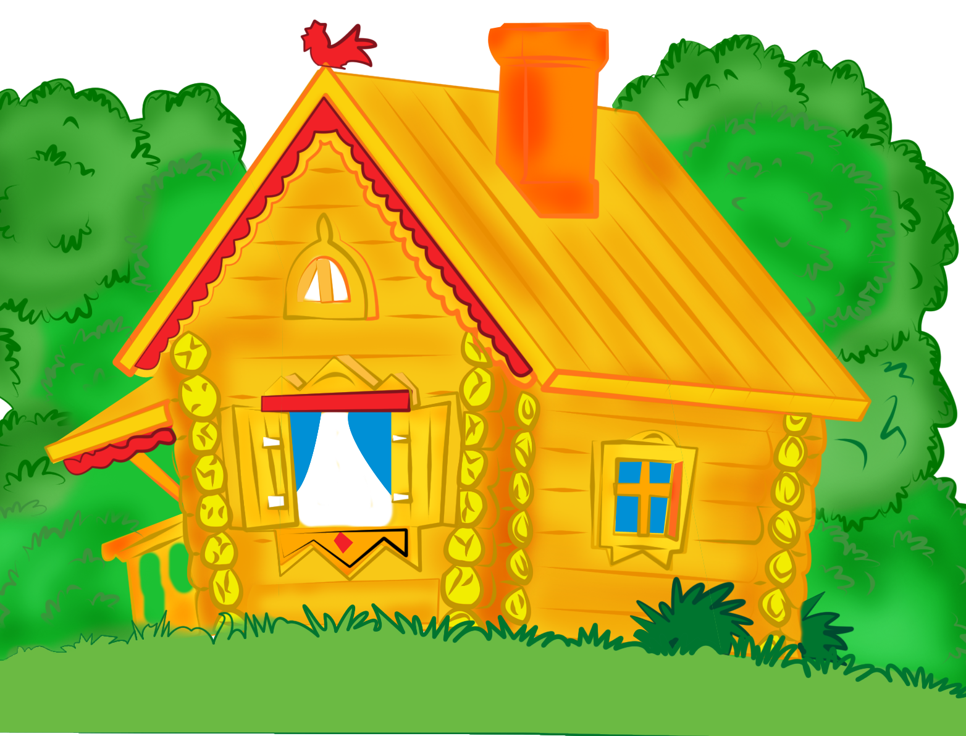
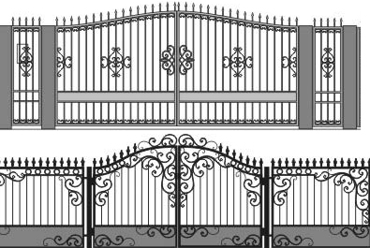

Slide 3
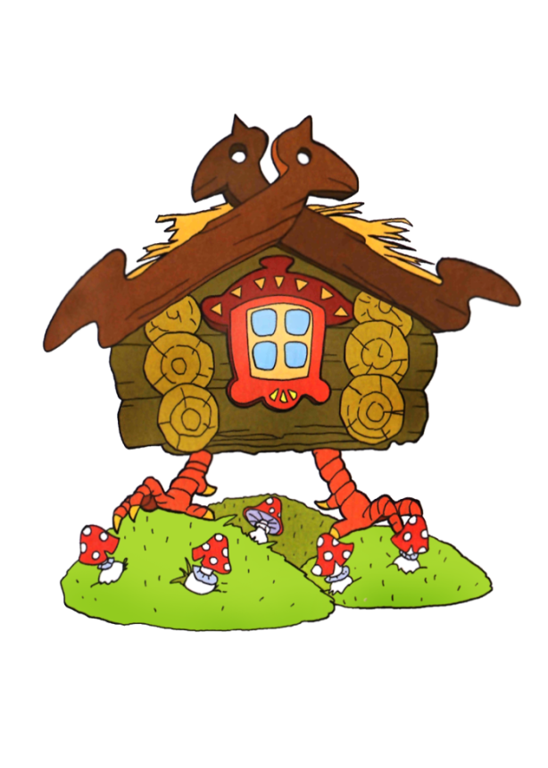
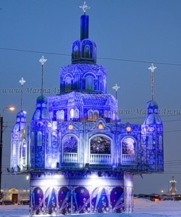
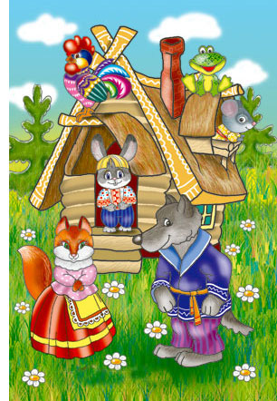

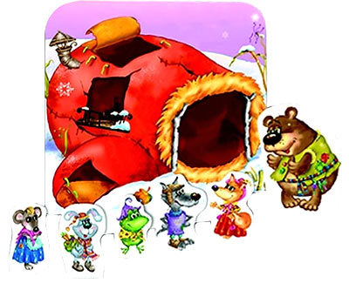

Slide 4
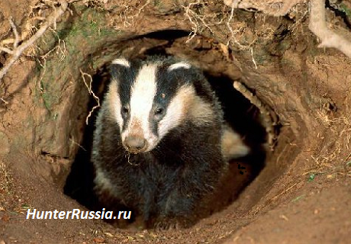
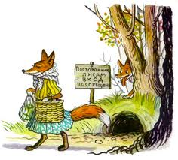
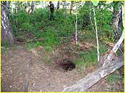

Slide 5
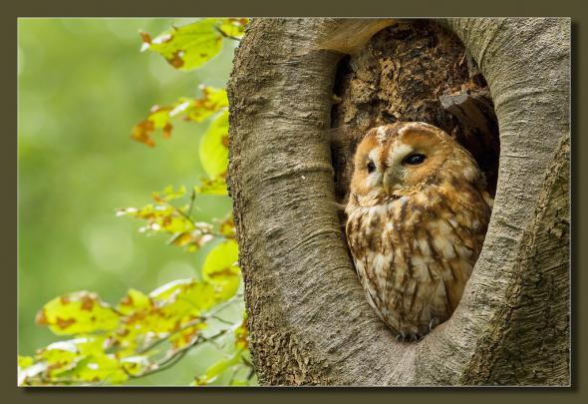
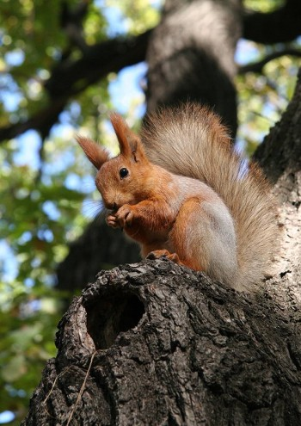
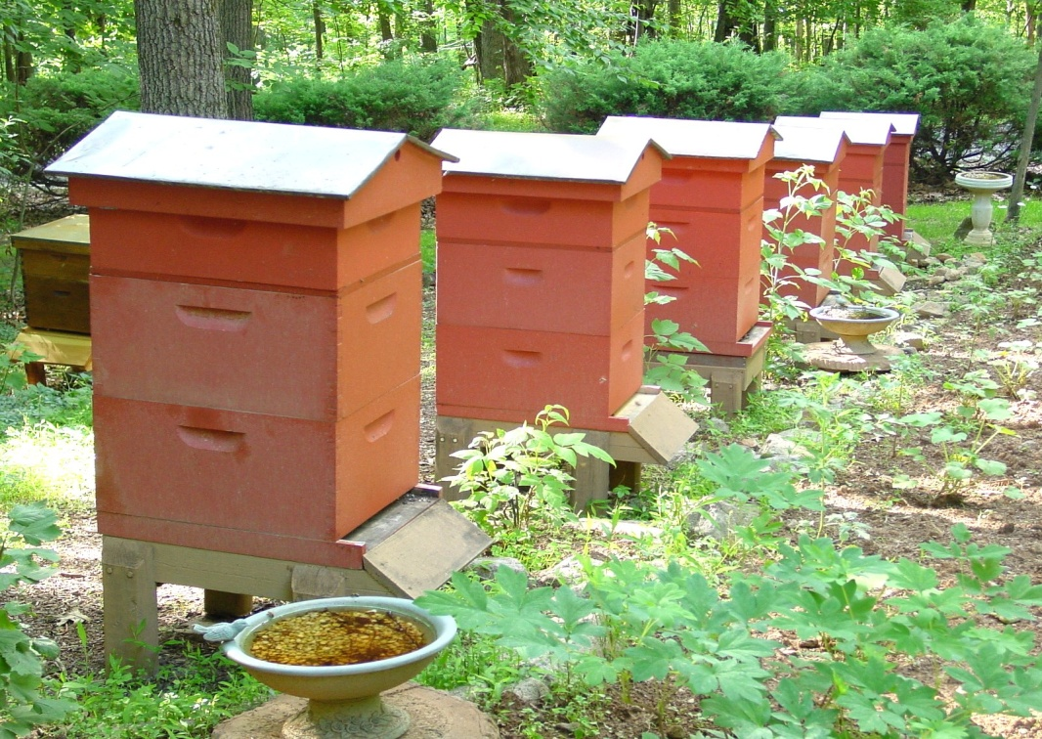

Slide 6
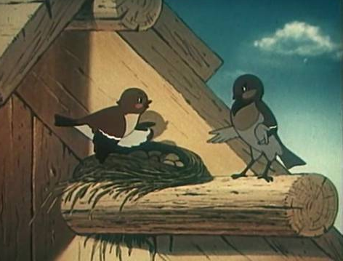
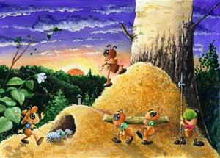


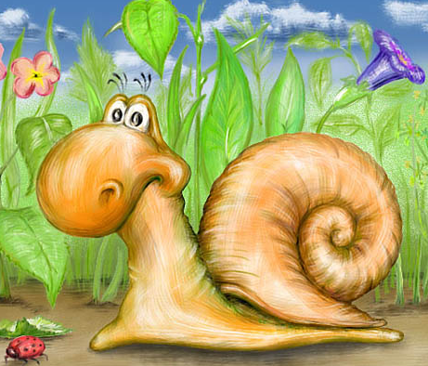

Slide 7
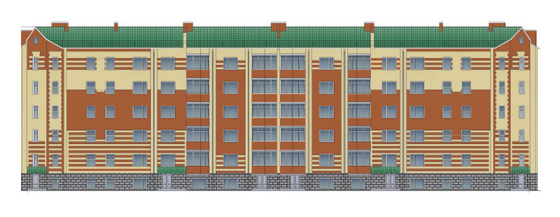

Slide 12
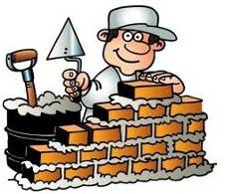

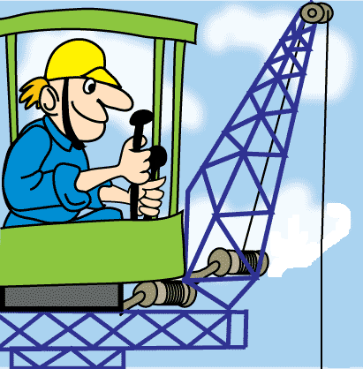
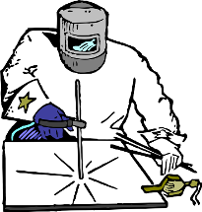

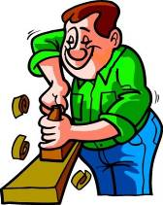
Каменщик
Маляр
Крановщик
Сварщик
Монтажники
Плотник

Slide 13
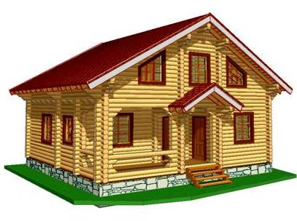
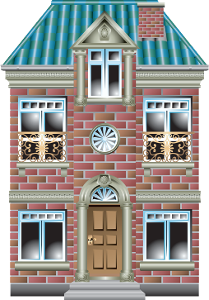
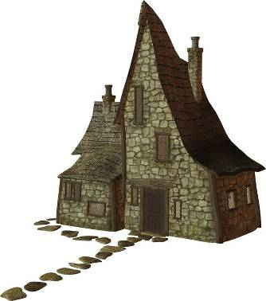
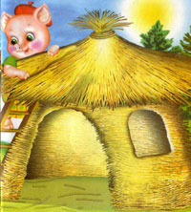

Slide 14
Как вы думаете, легко ли построить дом? Почему вы так считаете? (Дом построить нелегко, потому что сначала нужно его придумать и составить план.)
- Прежде чем приступить к строительству дома, архитектор составляет план будущего дома. И потом строители будут строить дом строго по этому плану.
- Как называют людей, которые строят дом? (Строители.)
-Правильно, строители. Есть много разных строительных профессий. Давайте вспомним их:
Чем занимается каменьщик? (Кладет кирпич, строит стены домов.)
Чем занимается столяр? (Делает из дерева двери, окна, пороги, деревянные лестницы.)
Чем занимается маляр? (Красит стены и белит потолки.)
Чем занимается электрик? (Прокладывает электропроводку, чинит электроприборы.)
Чем занимается слесарь- водопроводчик? (Чинит водопровод и канализацию.)
Чем занимается плиточник? (Кладет керамическую плитку на стены.)
Чем занимается дизайнер? (Оформляет квартиру, подбирает цвета стен, штор, полов и т. д.)
Предлагаю детям представить себя строителями и построить (нарисовать) такой дом, в каком им хотелось бы жить, совместно с родителями,добавляя доп.элементы скамейки,фонарь, животных….

